Slide 1


מגישים: מתן גרינברג רועי מש בן גנדלר אחמד מצאלחה
https://console.firebase.google.com/
https://github.com/spyroy/near_buy

Slide 2
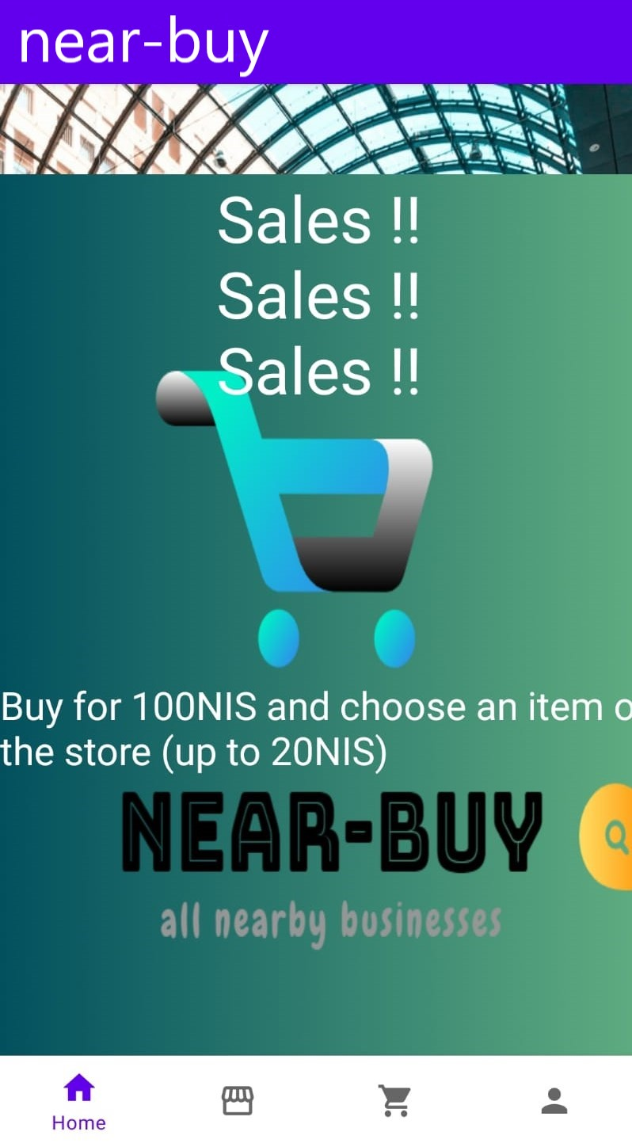
מטרות ומבט על
דרישות
חווית משתמש
זמני ריצה
אמינות
קהל יעד
קונים
מוכרים

Slide 3
תיאור המערכת המתוכננת
היא אפליקציה העוזרת לבעלי עסק ולקוחות.Near-buy
האפליקציה מאפשרת לבעלי עסק להוסיף את העסק שלהם לאפליקציה ולנהל מוצרים, לקוחות רואים את העסק ויכולים לראות פרטים על מוצרים בחנות ואף להוסיפם לעגלה לקנייה מאוחרת יותר, כך נוצר מצב בו בעל העסק מרוויח פרסום והלקוח מרוויח נוחות.
האפליקציה נועדה לספק מידע חיוני על עסקים ומוצריהם ופחות להתעסק בתשלום ובקנייה.

Slide 4
מצב קיים
משתמש יוצר לעצמו חשבון לקוח/בעל עסק בעזרת רישום עם אימייל, שם, סיסמא ומיקום, קיימת אופציה ל-'שכחתי סיסמא'.
למשתמש קיימת עגלה בה הוא יכול לראות את המוצרים שהוסיף, לבעל עסק יש אפשרות לניהול מוצרים בחנות הוספה/הסרה.
כל הנתונים של לקוח/בעל עסק נשמרים ב – firebase.

Slide 5
דרישות מרכזיות
כל מרכיב בתוכנה ישמר ב - firebase עם id ייחודי ויהיה חד-חד ערכי.
כל מוצר מורכב משם, מחיר, כמות ותיאור המוצר.
רק בעל עסק יכול להוסיף מוצרים לחנות.

Slide 6
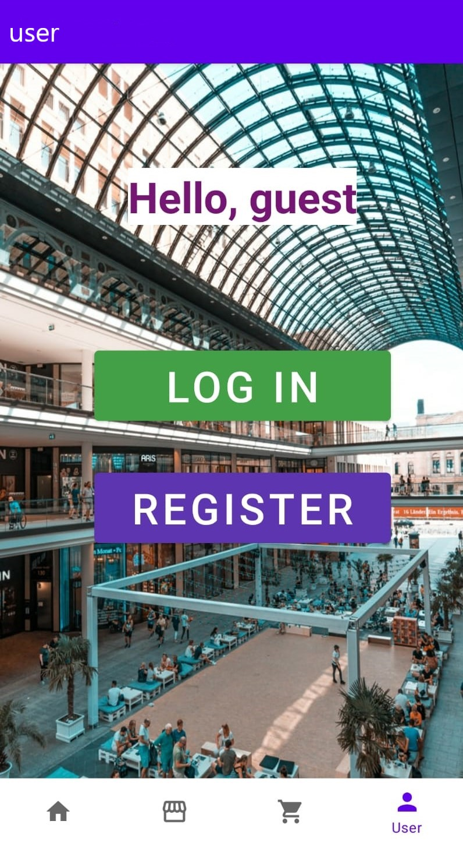
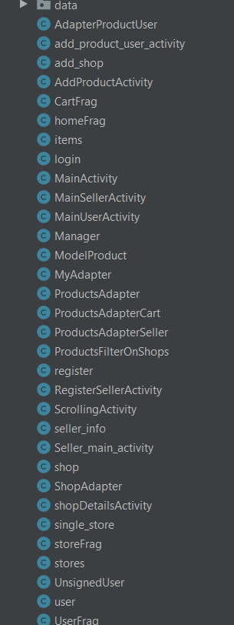

Slide 7
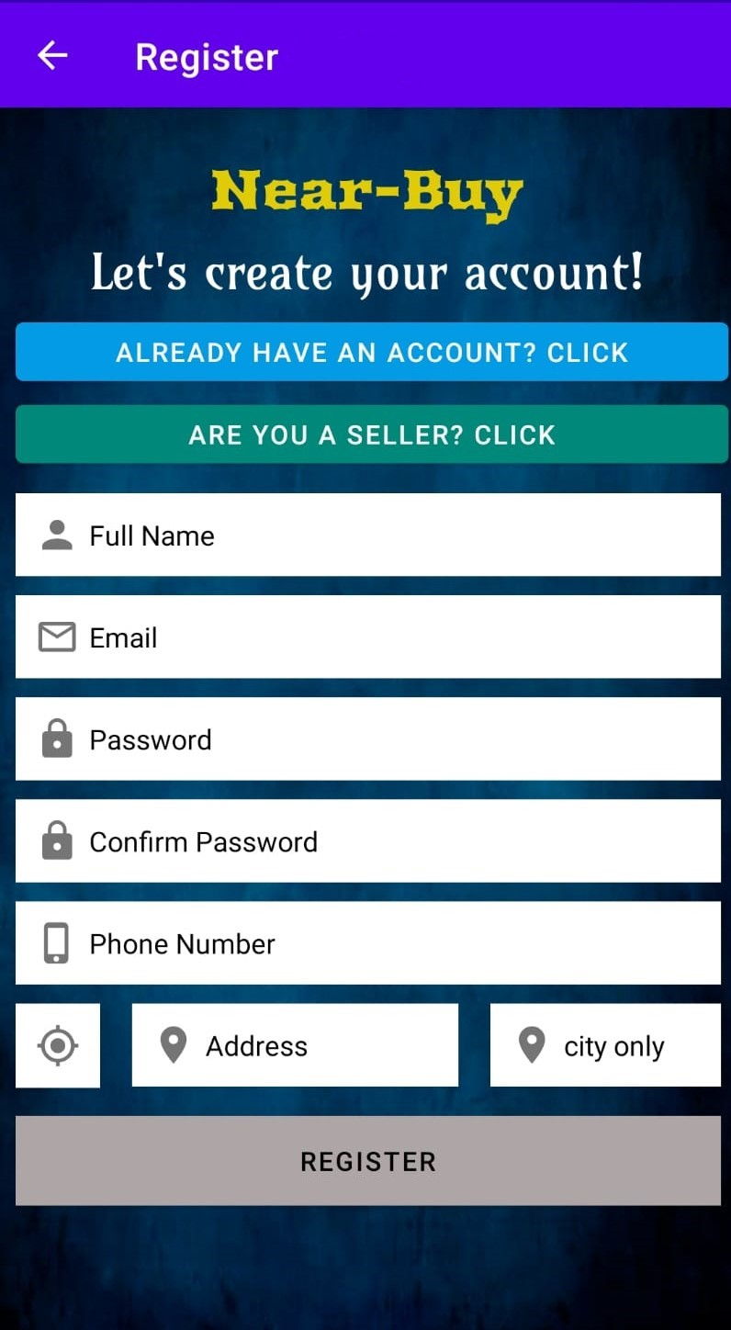
מוכר

Slide 8
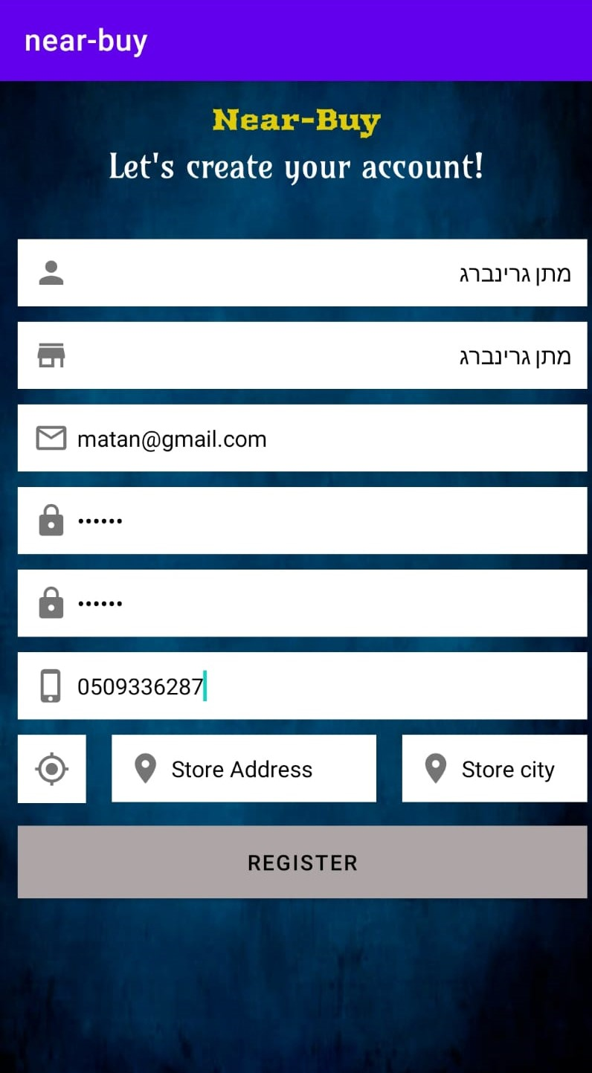
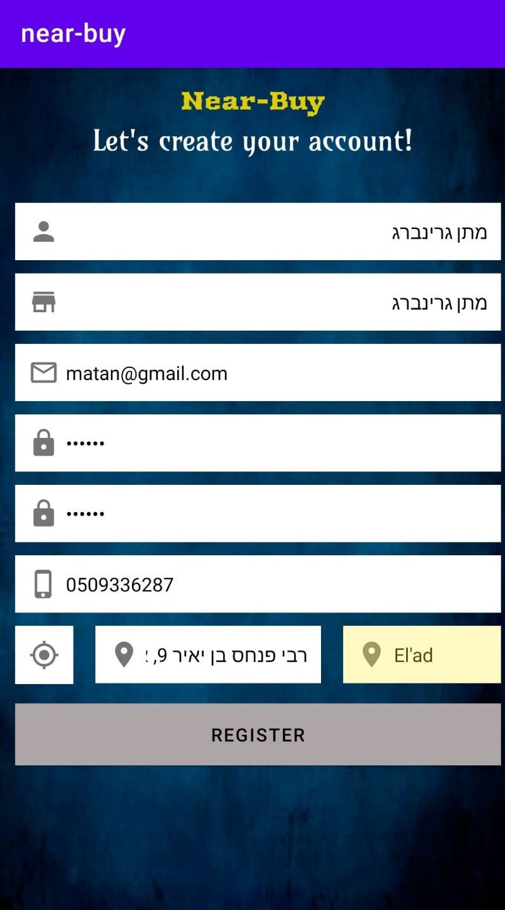

Slide 9
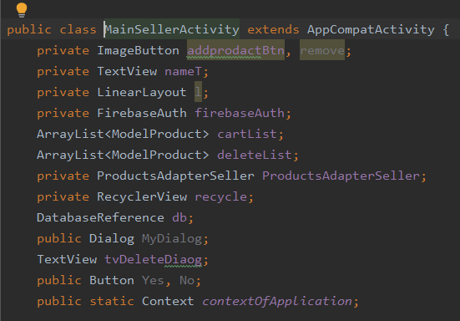
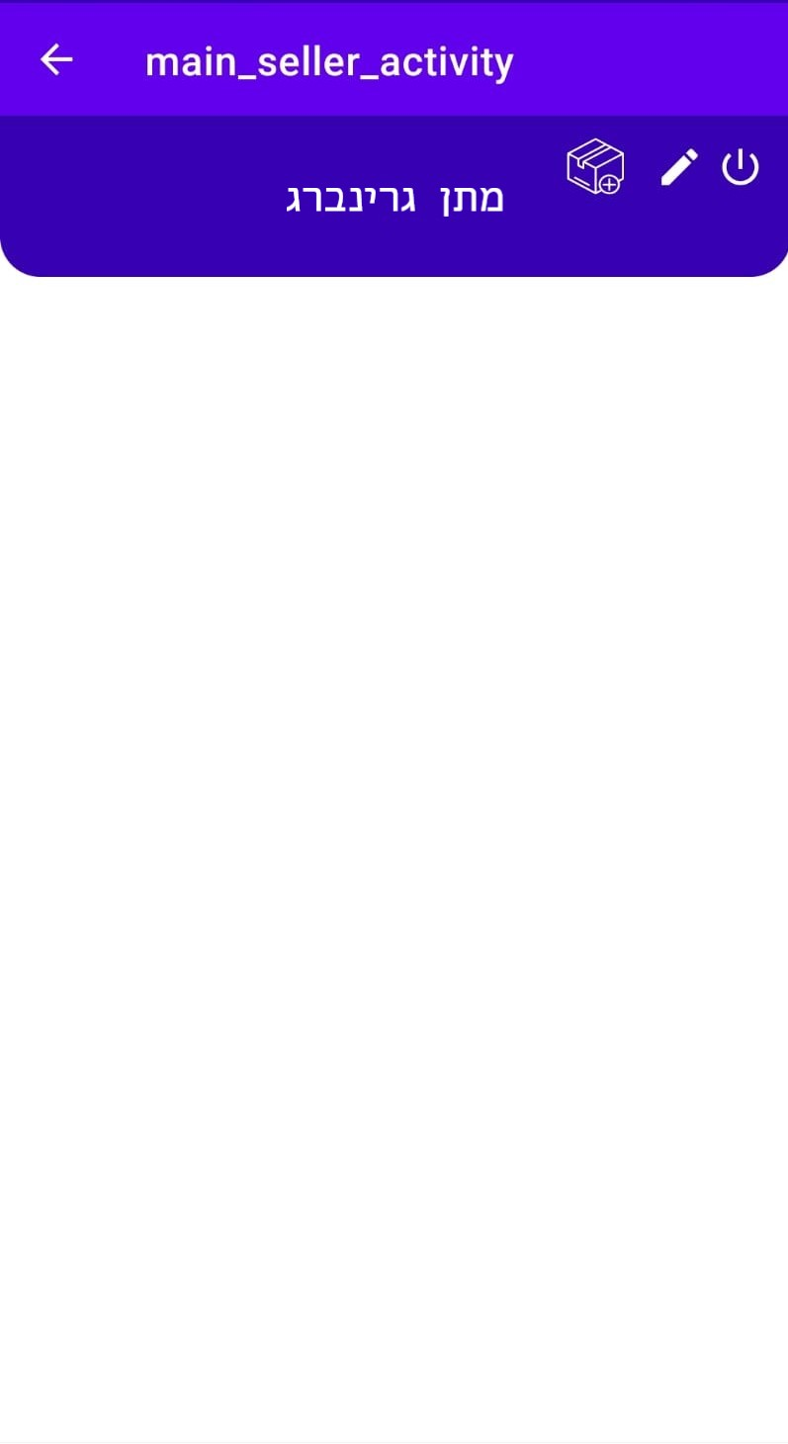
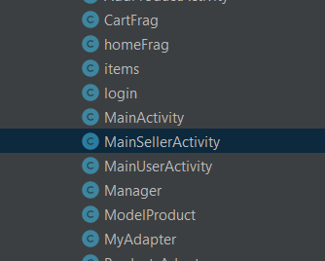

Slide 10
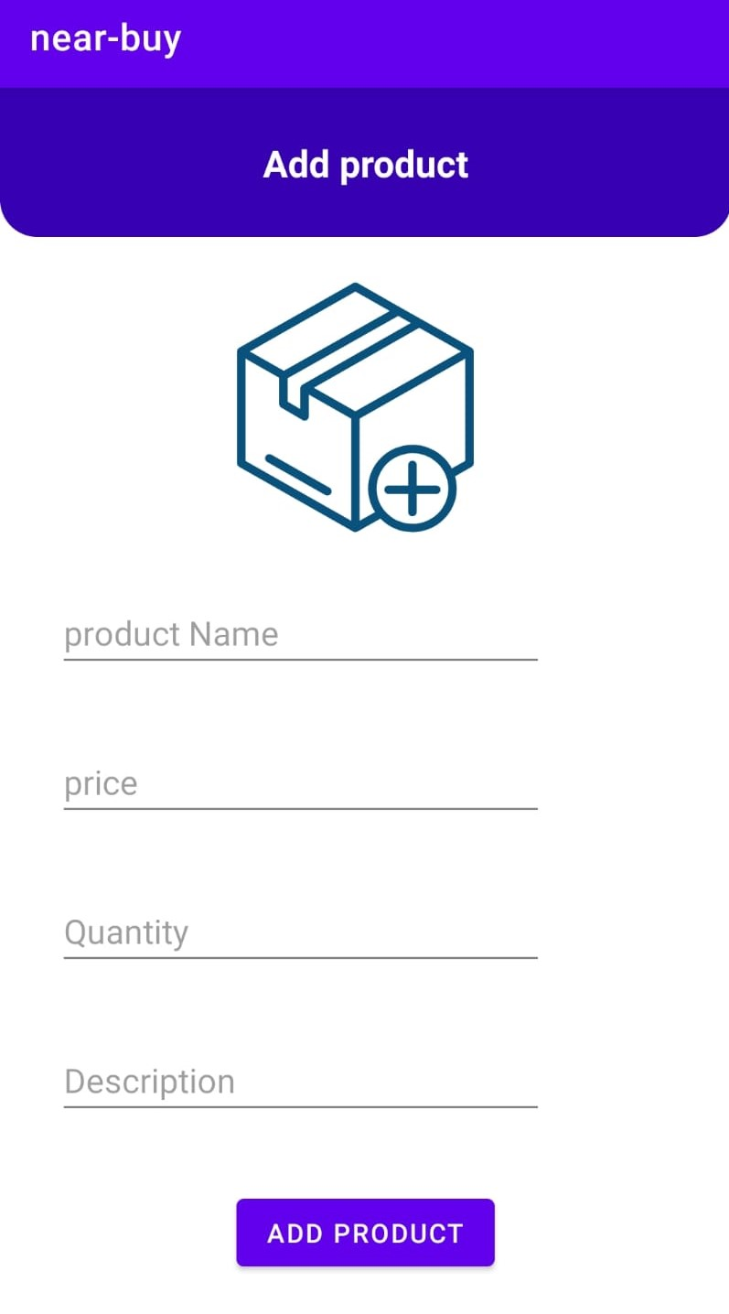
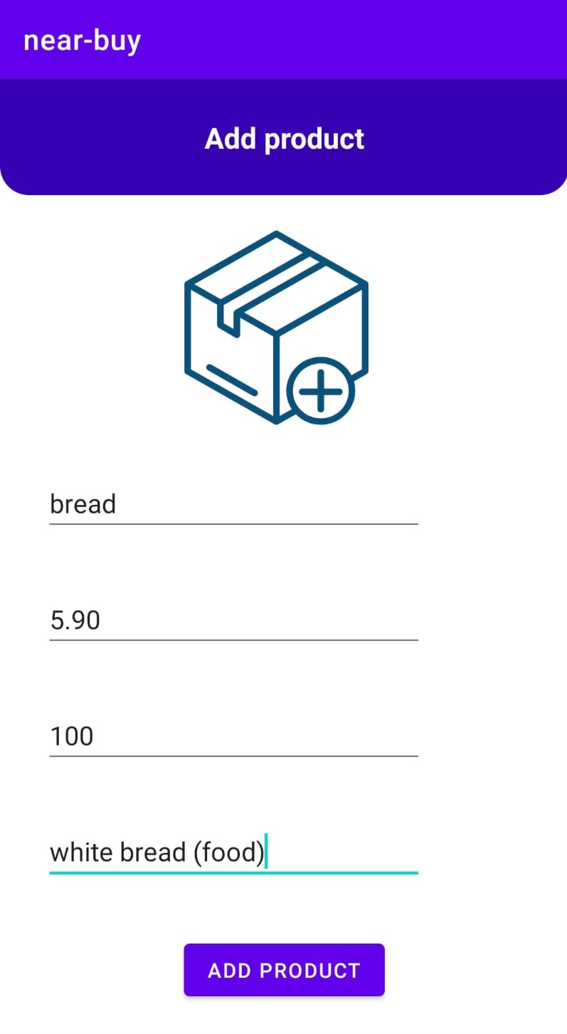

Slide 11
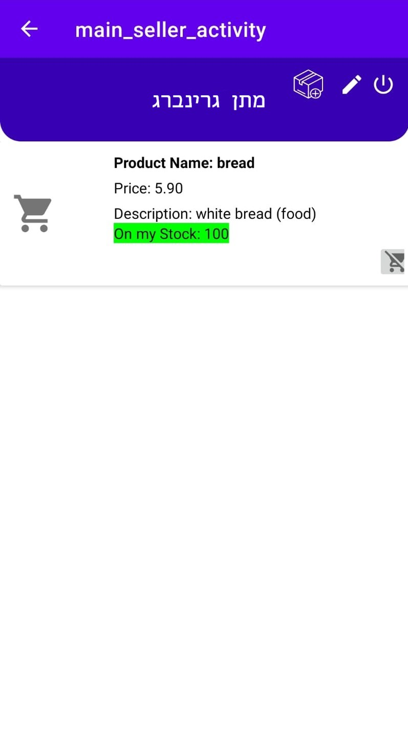
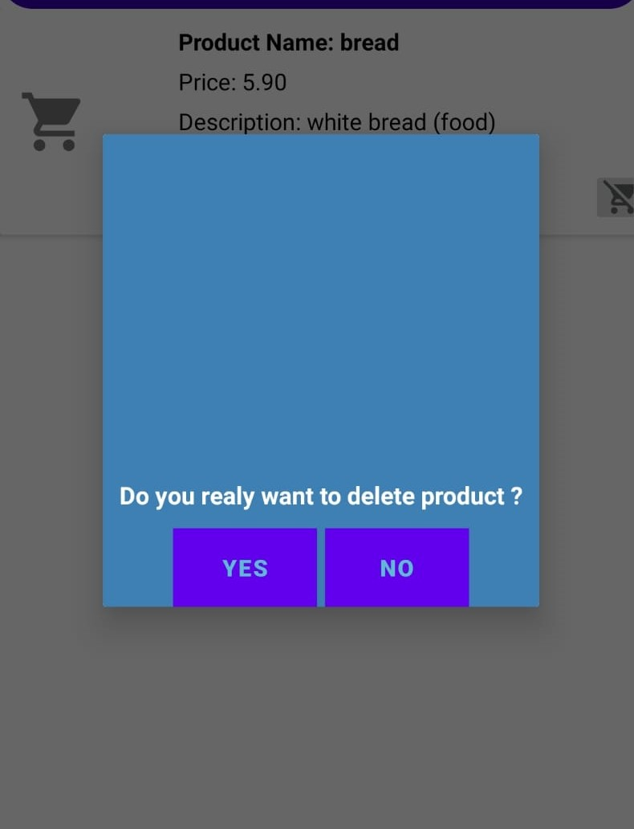

Slide 12
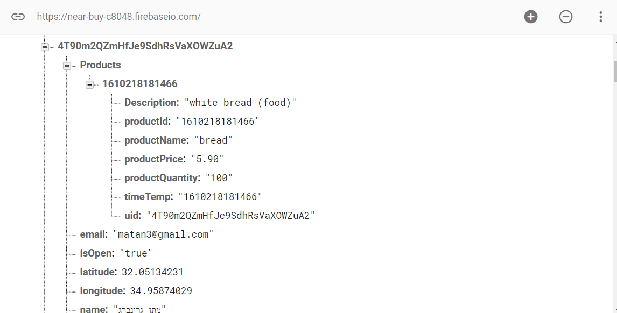
Firebase database

Slide 13
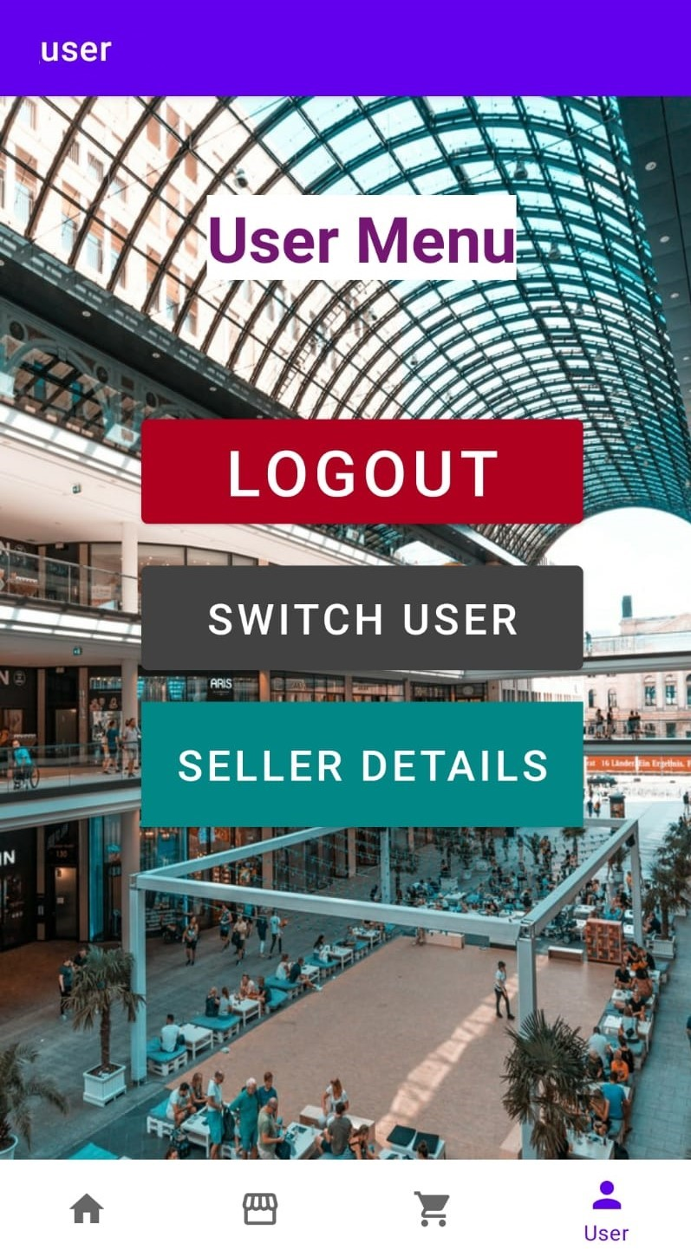
לקוח

Slide 14
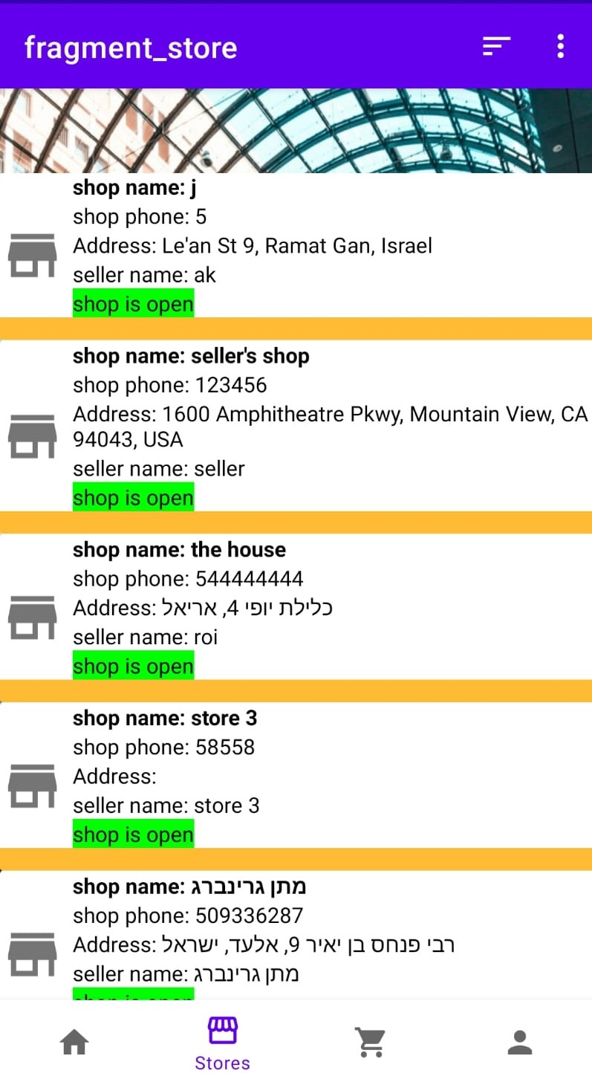
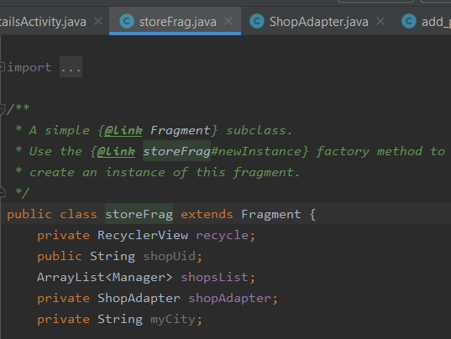

Slide 15
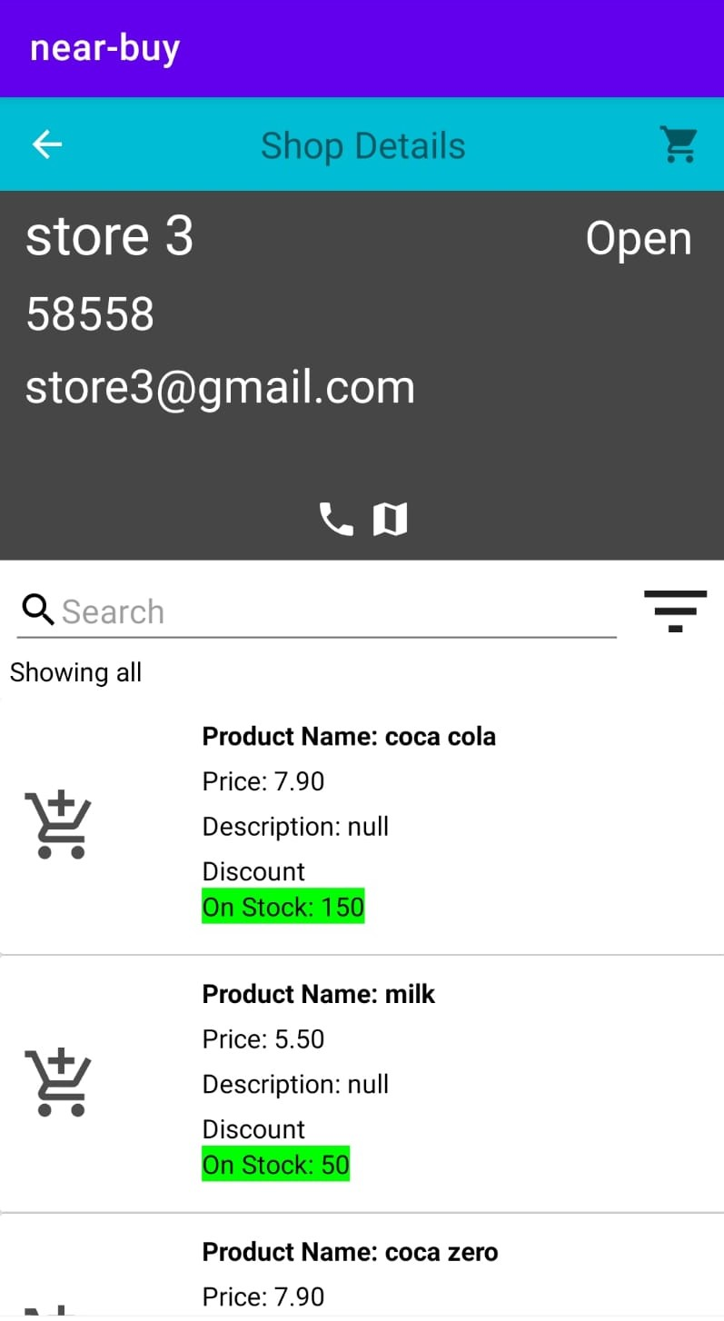
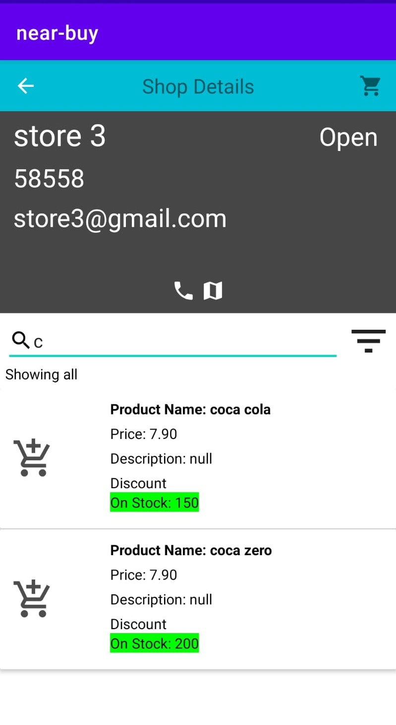
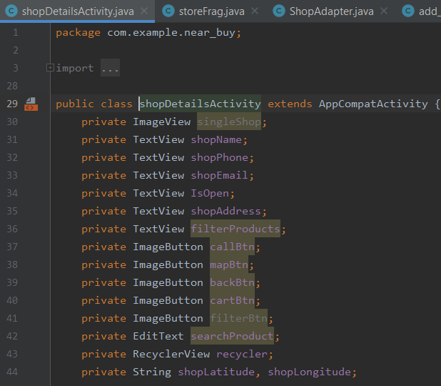

Slide 16
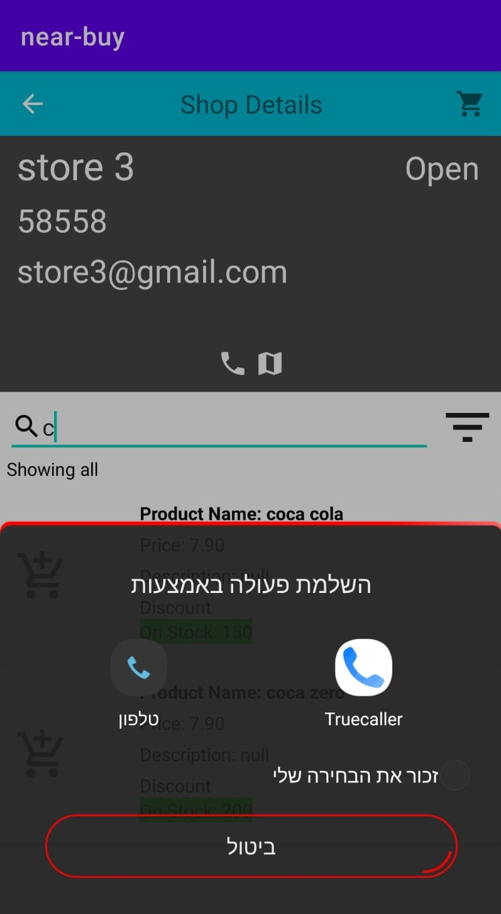
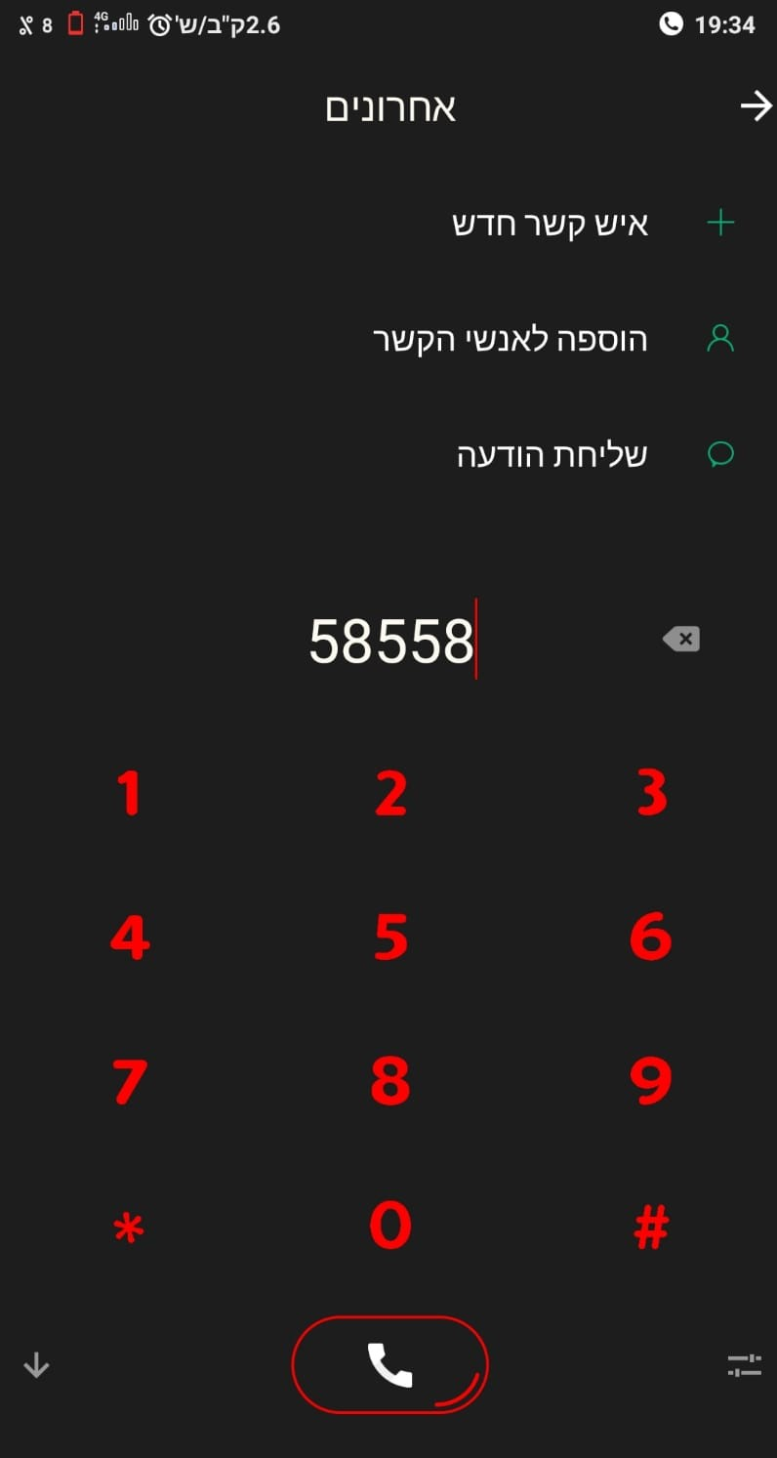

Slide 17
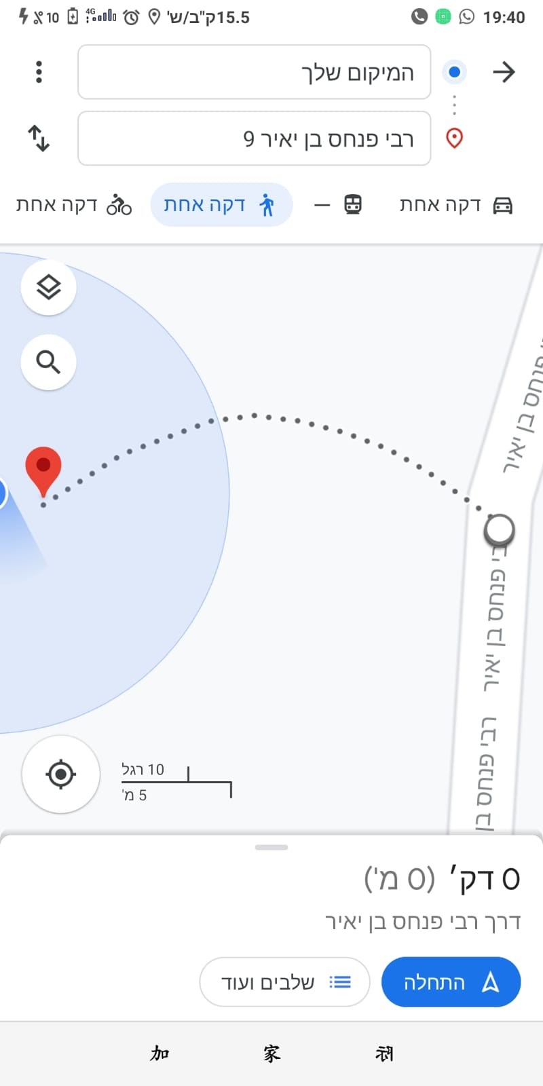

Slide 18
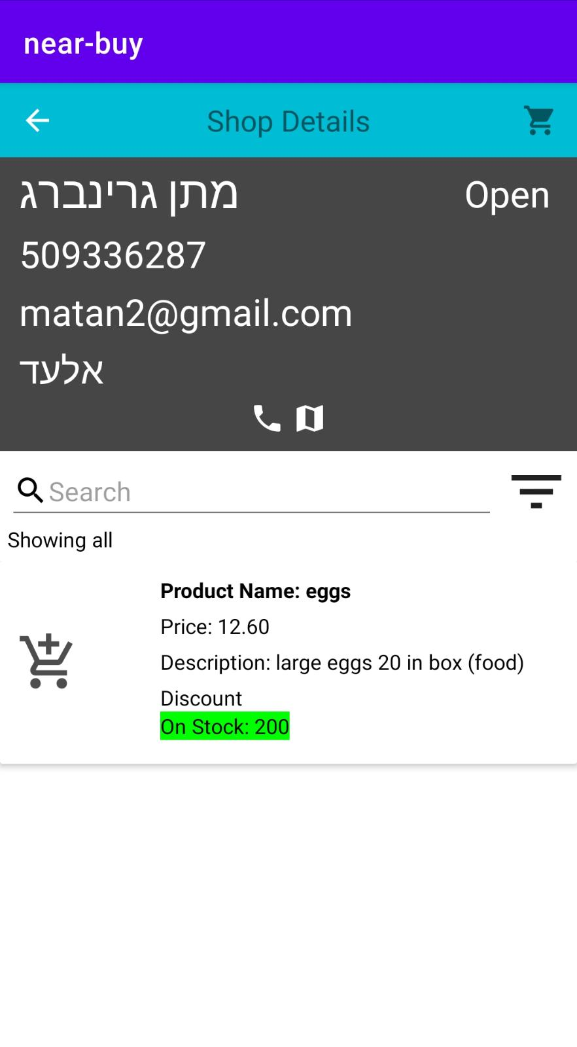
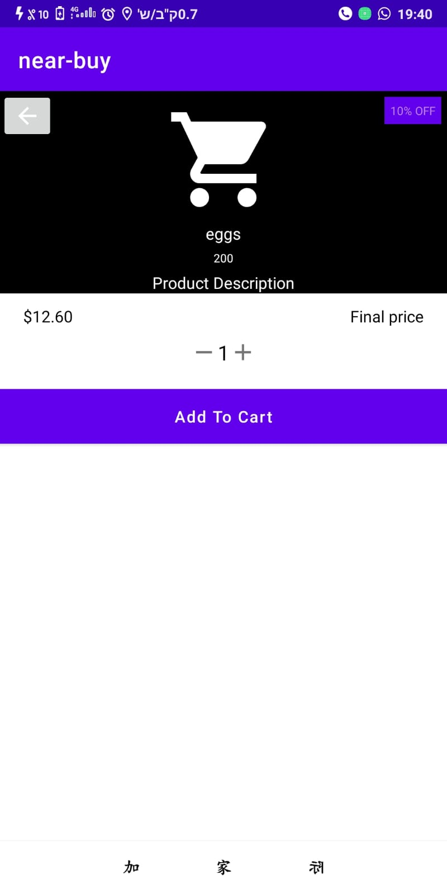

x3

Slide 19
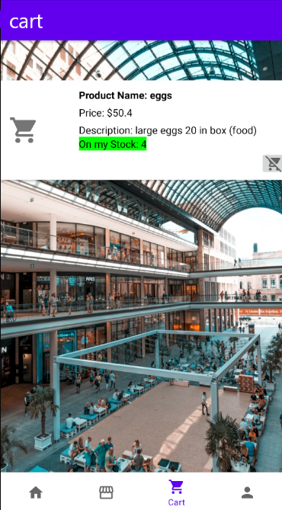
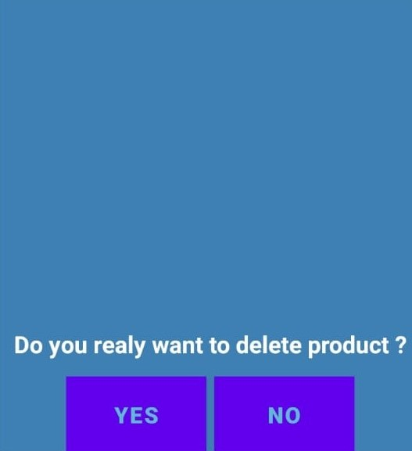
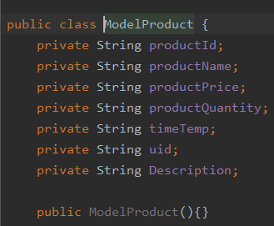

Slide 20
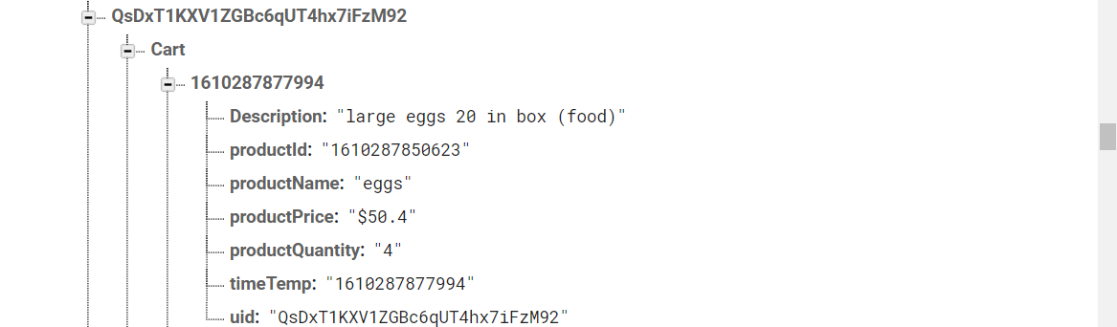
Firebase database

Slide 21
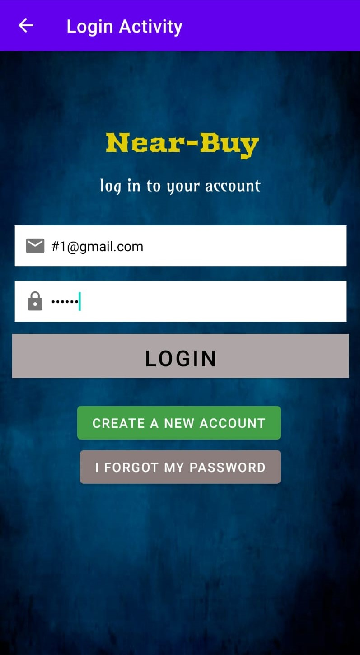
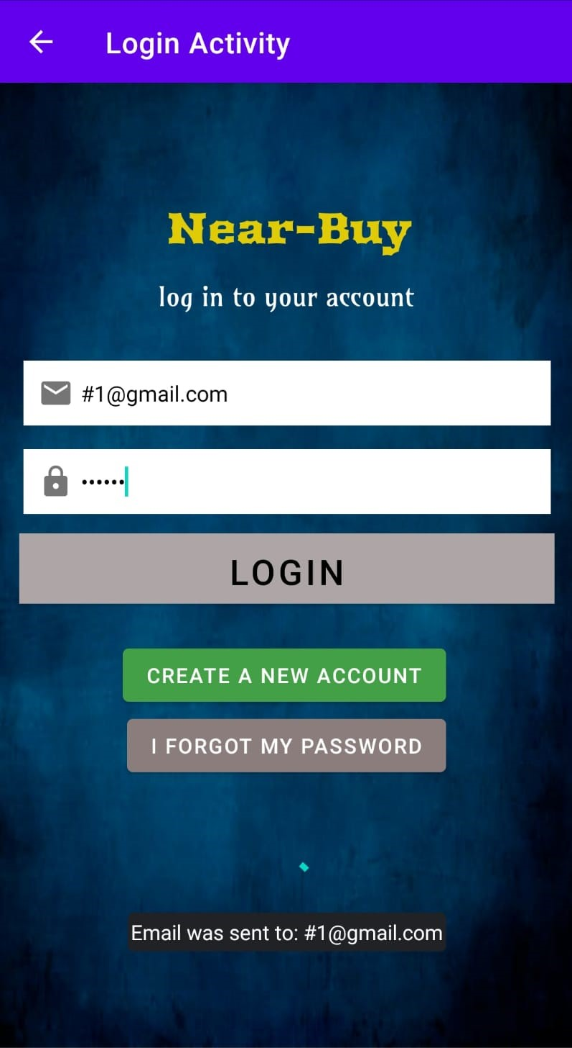

Slide 22
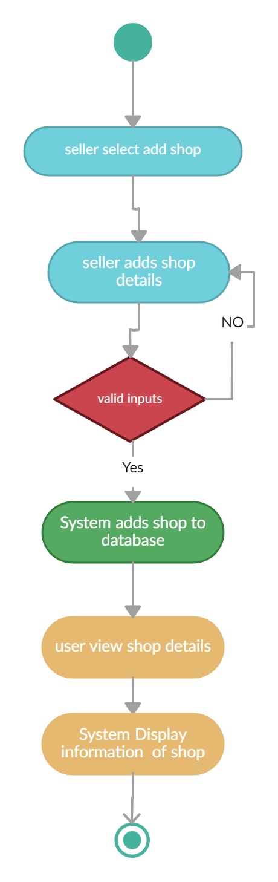
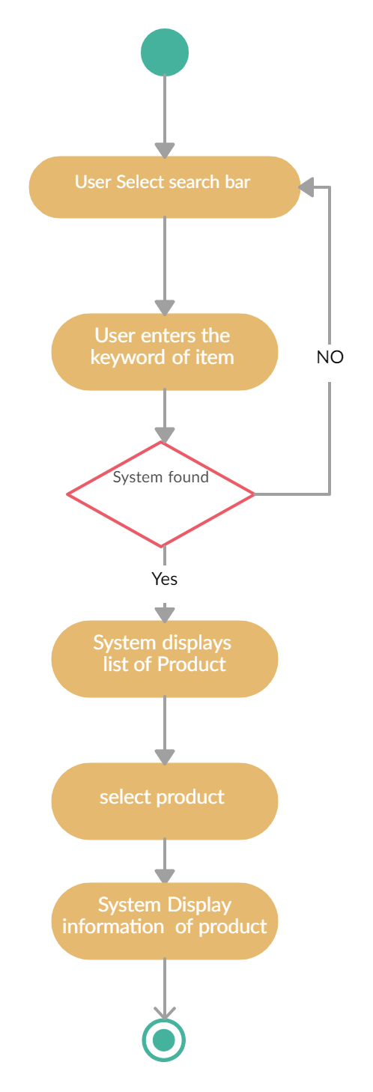
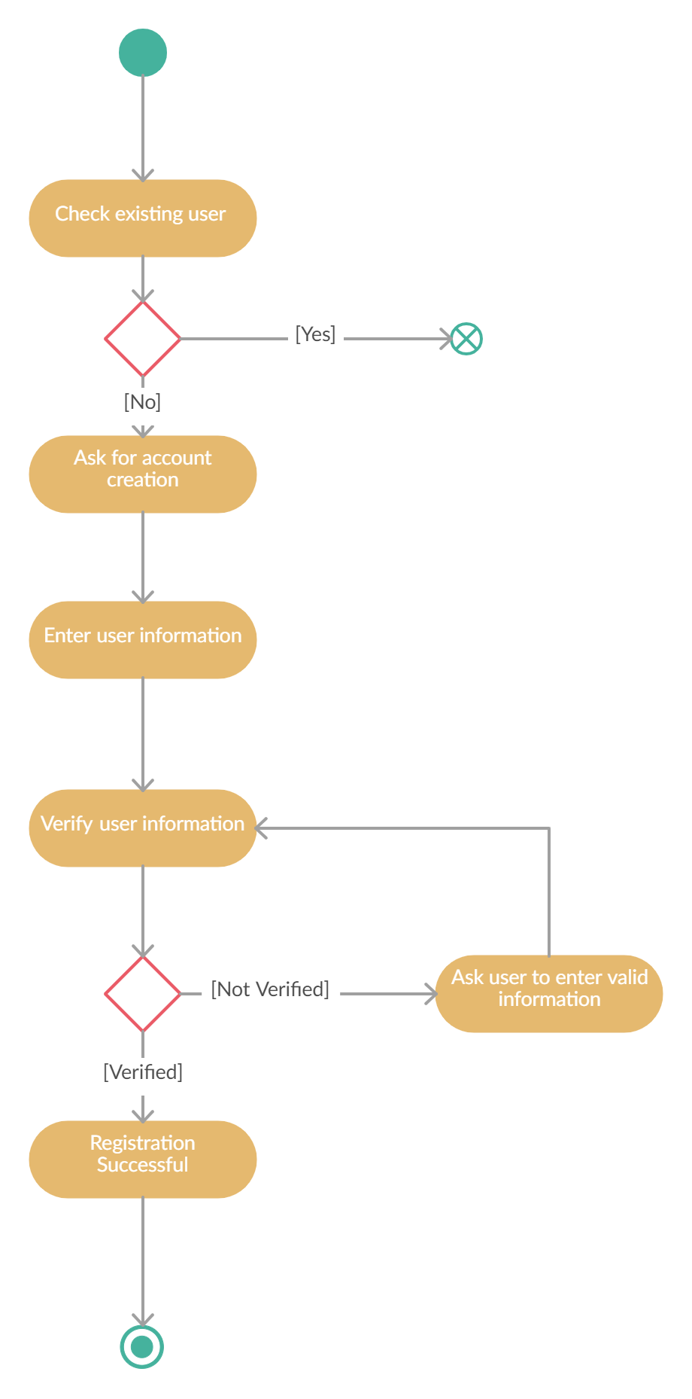
Activity Diagrams

Slide 23
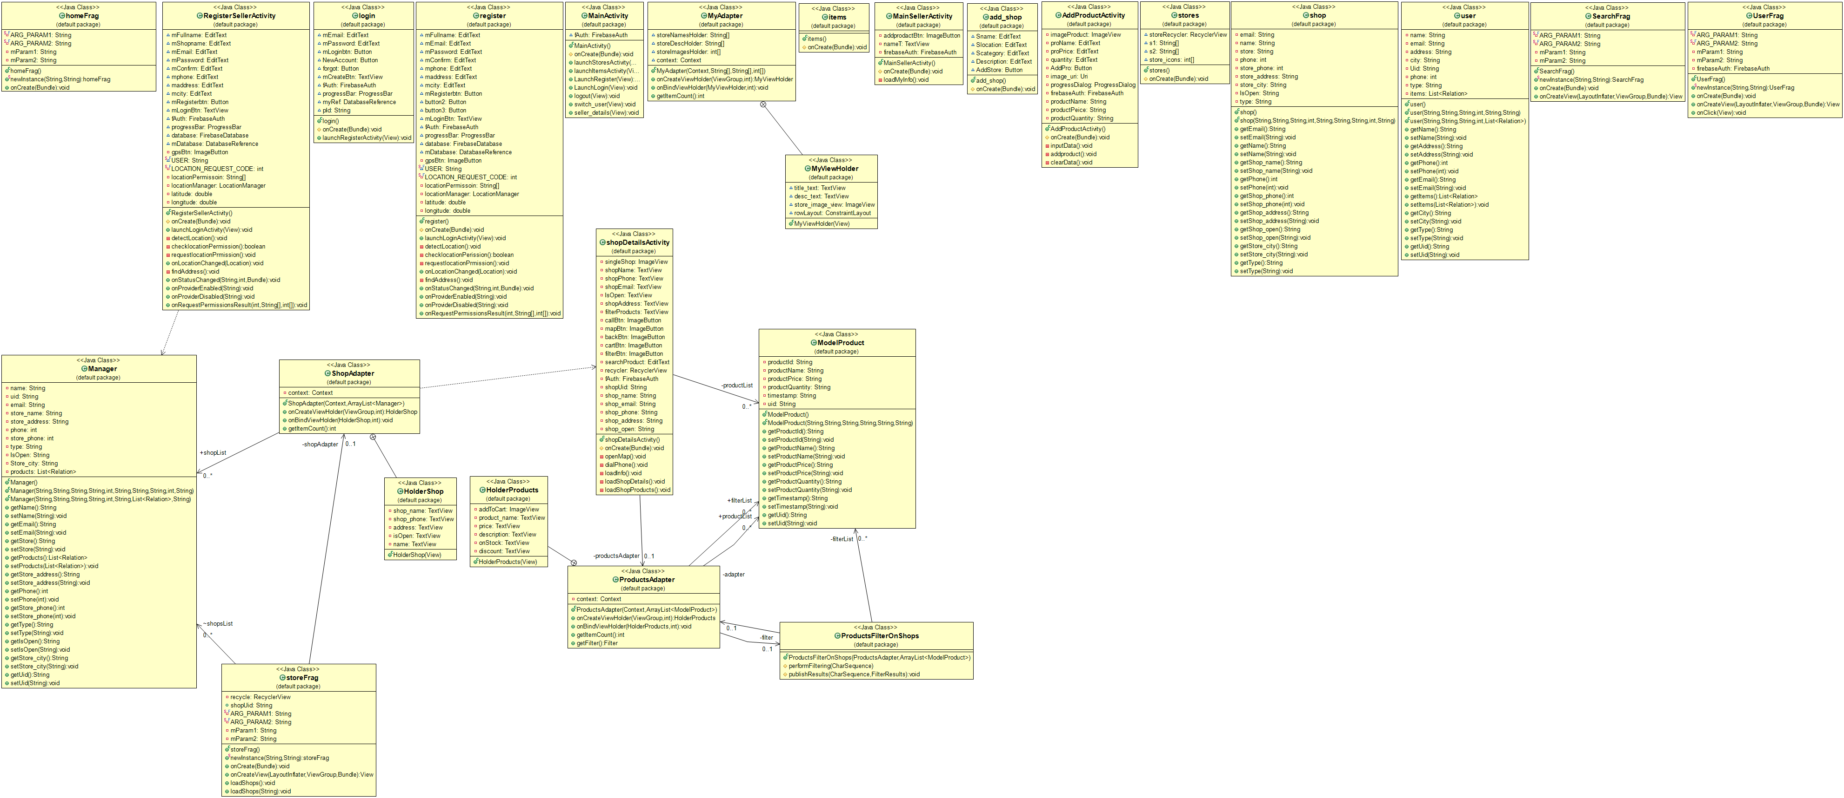
Class diagram

Slide 24
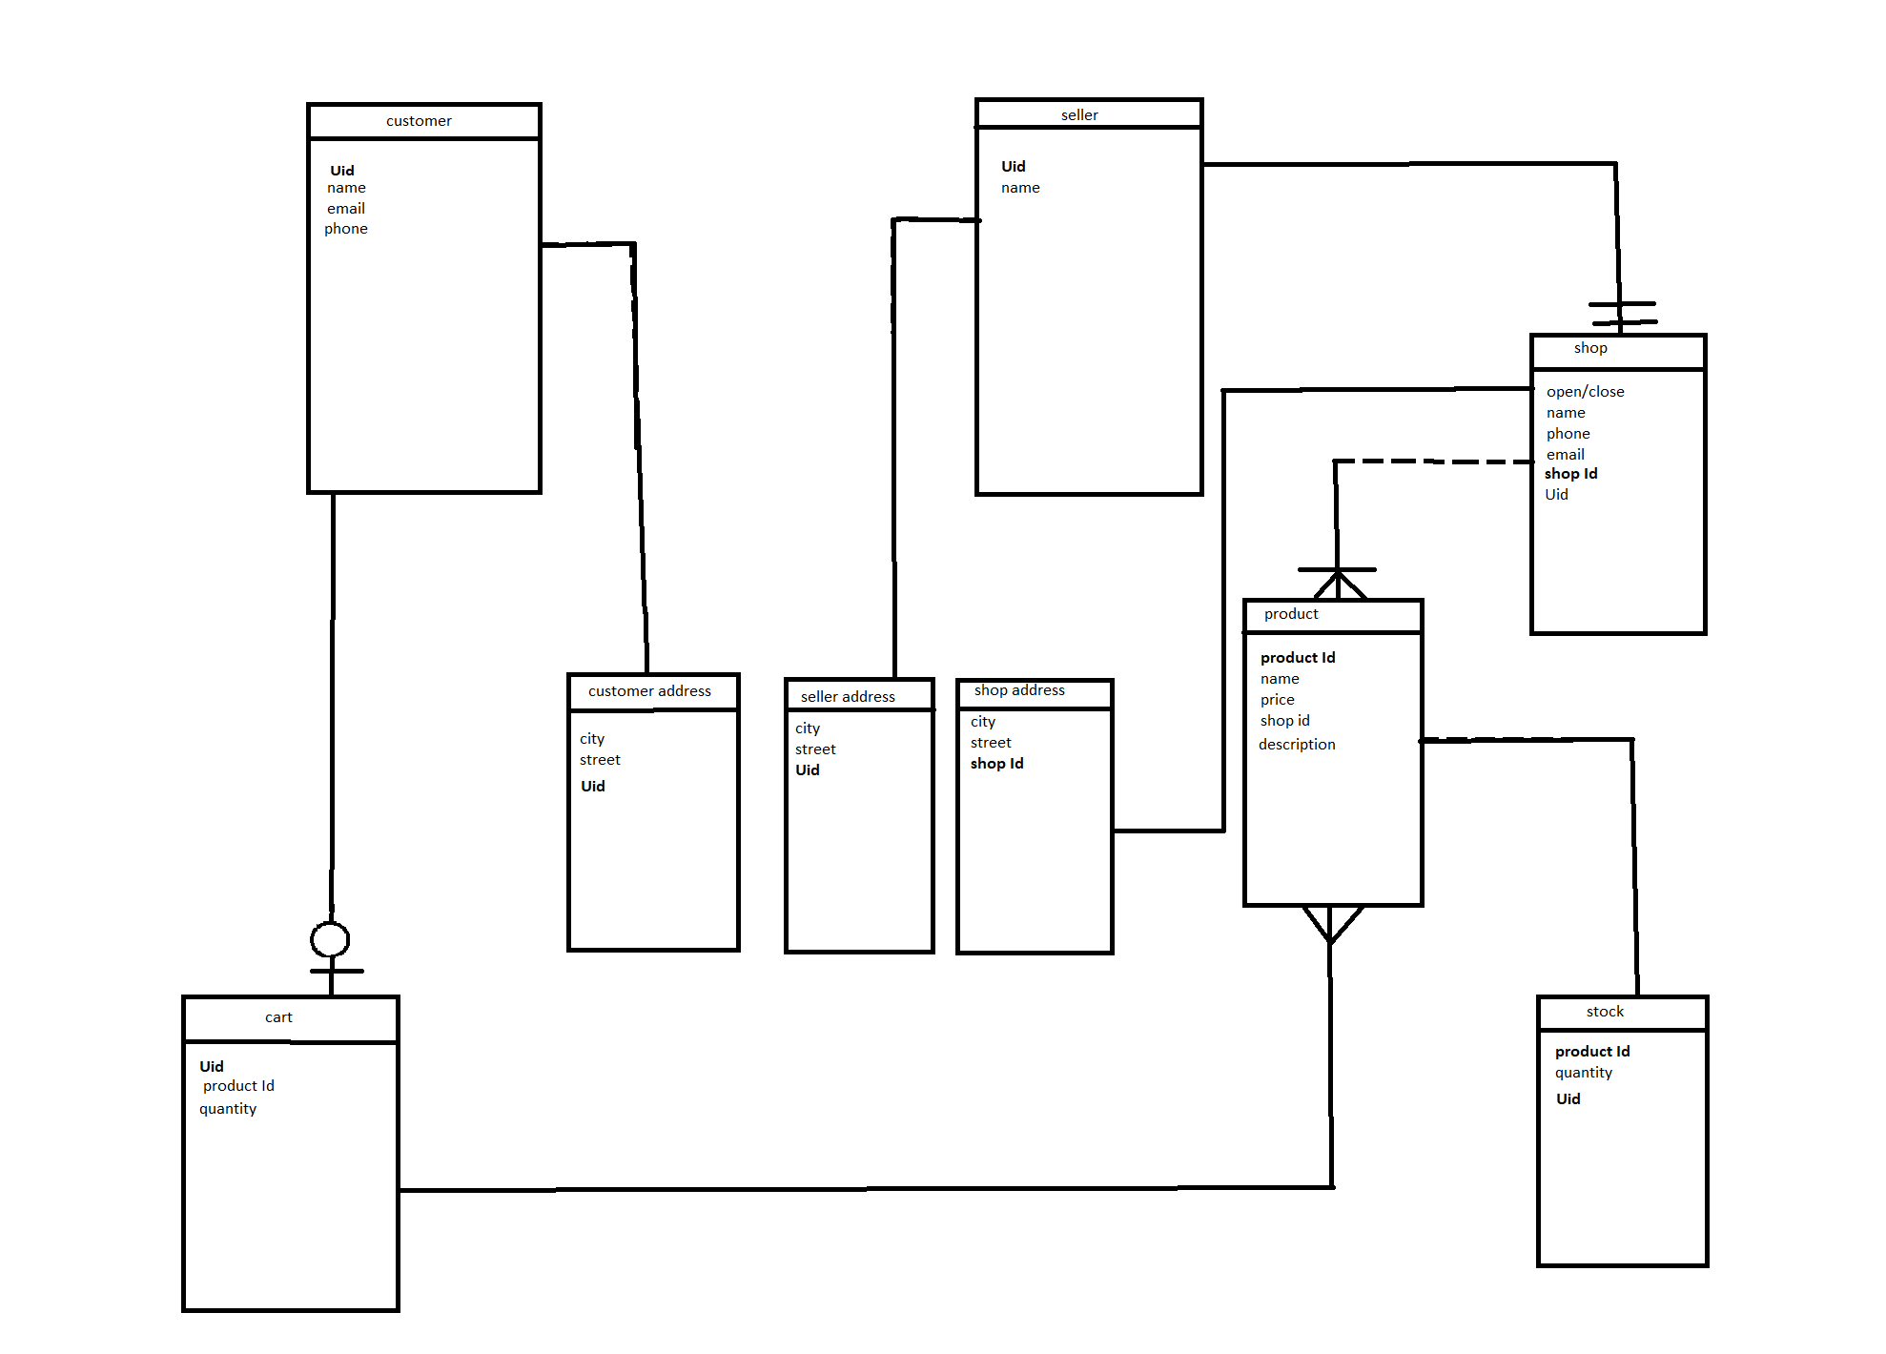
Erd diagram

Slide 25
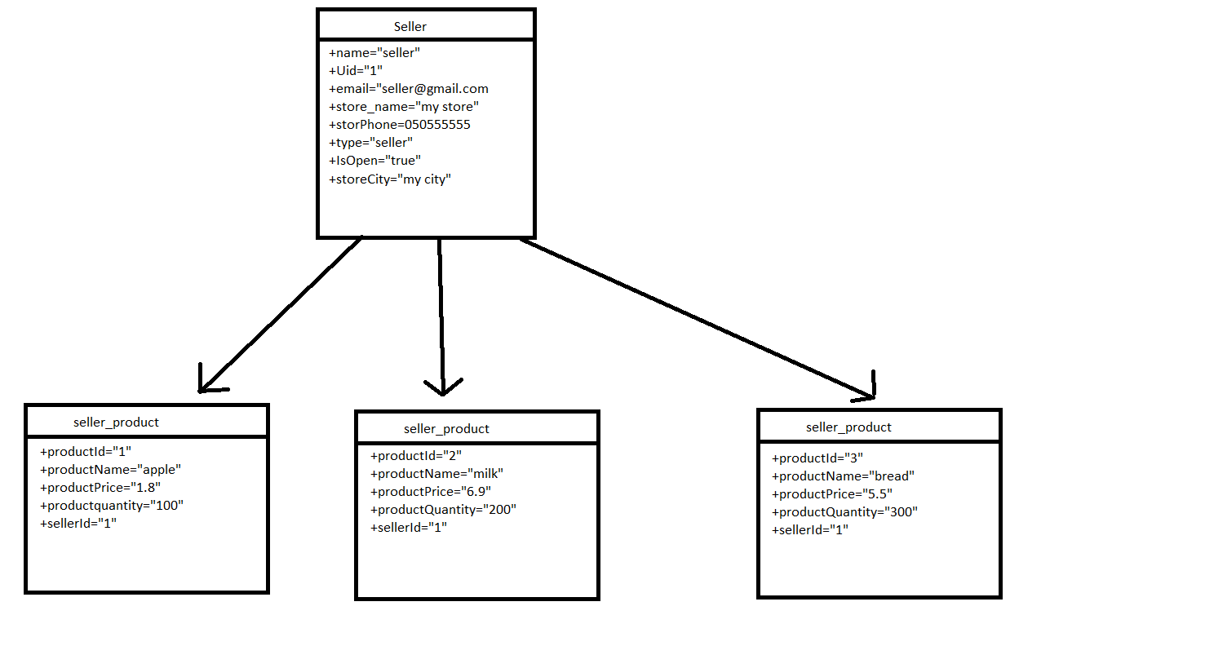
Object diagram

Slide 26
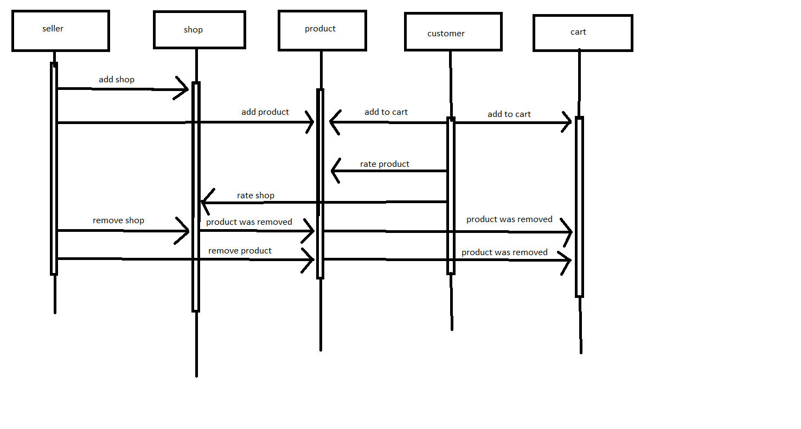
Sequence diagram

Slide 27
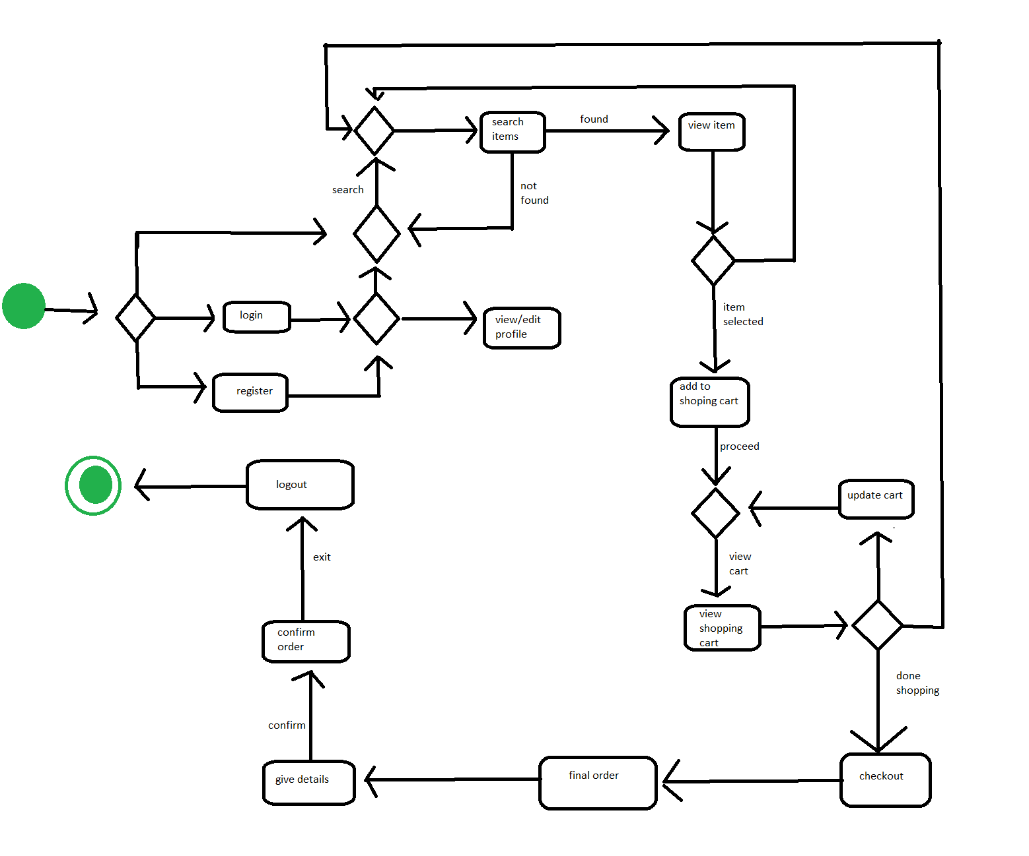
State-machine diagram

Slide 28
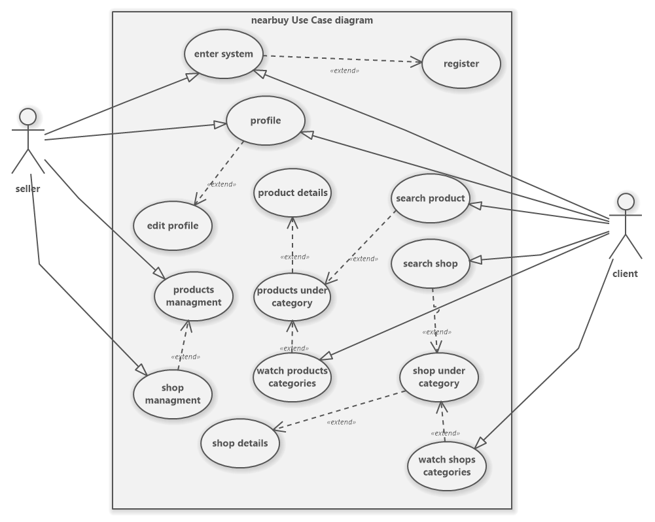
Use-case diagram

Slide 29
מטרות
הצעדים הבאים בשיפור האפליקציה הן כדלהלן:
חיפוש חנות לפי אזור המגורים (הכי קרוב).
סינון מוצרים לפי קטגוריות.
הזמנה ישירה מבעל העסק כולל תשלום.
קידום מכירות למוצרים (פרסומות/קופונים).
אפשרות לכמה בעלי עסק לאותו עסק (חשבון משותף).
הירשמות עם גוגל/פייסבוק.

